Slide 1
MATEMATIKA 1
abcα
UNIVERZITETNI ŠTUDIJSKI PROGRAM BIOKEMIJA
1. LETNIK

Slide 2
FUNKCIJE
PODAJANJE FUNKCIJ
PODAJANJE FUNKCIJ
f: A  B f: x ↦ f(x)
x  A je argument, f(x)  B je funkcijska vrednost.
Funkcija je pravilo, ki vsakemu argumentu priredi eno funkcijsko vrednost.
Glavna operacija na funkcijah je sestavljanje.
Funkciji f in g lahko sestavimo, če so vrednosti f vsebovane med argumenti g.
f
g
A B
B C
g f
MATEMATIKA 1
2

Slide 3
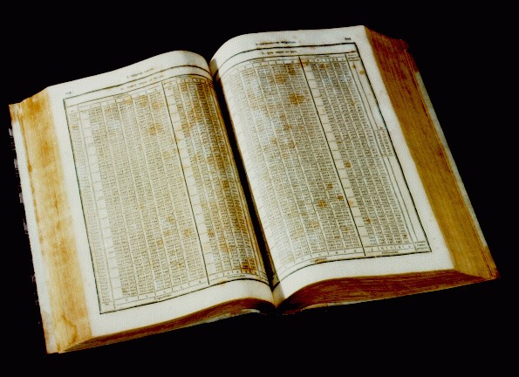
FUNKCIJE
PODAJANJE FUNKCIJ
TABELIRANE FUNKCIJE
Premier League | Final
Chelsea | 95
Arsenal | 83
Manchester United | 77
Everton | 61
Liverpool | 58
Bolton Wanderers | 58
Middlesbrough | 55
Manchester City | 52
Tottenham Hotspur | 52
Aston Villa | 47
Charlton Athletic | 46
Birmingham City | 45
Fulham | 44
Newcastle United | 44
Blackburn Rovers | 42
Portsmouth | 39
West Bromwich Albion | 34
Crystal Palace | 33
Norwich City | 33
Southampton | 32
Temp. (ºC)
Kisik (mg/L)
Temp. (ºC)
Kisik (mg/L)
0
14,16
18
9,18
1
13,77
19
9,01
2
13,40
20
8,84
3
13,05
21
8,68
4
12,70
22
8,53
5
12,37
23
8,38
6
12,06
24
8,25
7
11,76
25
8,11
8
11,47
26
7,99
9
11,19
27
7,86
10
10,92
28
7,75
11
10,67
29
7,64
12
10,43
30
7,53
13
10,20
31
7,42
14
9,98
32
7,32
15
9,76
33
7,22
16
9,56
34
7,13
Angleška 1. liga 2005-2006
17
9,37
35
7,04
Topnost kisika v vodi pri tlaku 760 mmHg
Logaritemske tablice Jurija Vege
MATEMATIKA 1
3

Slide 4
FUNKCIJE
PODAJANJE FUNKCIJ
GRAFIČNA PREDSTAVITEV FUNKCIJE
Grafična predstavitev je smiselna, če nam nekaj pove o zvezi med argumenti in funkcijskimi vrednostmi.
MATEMATIKA 1
4

Slide 5
FUNKCIJE
PODAJANJE FUNKCIJ
FUNKCIJE PODANE S FORMULO
linearna funkcija (enačba premice)
pot pri prostem padcu
razdalja točke do izhodišča
linearna funkcija (enačba ravnine)
Herenova formula
povprečna vrednost
Formula je lahko odvisna od ene, dveh ali več spremenljivk.
Definicijsko območje formule tvorijo tisti nabori spremenljivk, za katere lahko izračunamo formulo.
MATEMATIKA 1
5

Slide 6
FUNKCIJE
PODAJANJE FUNKCIJ
GRAF
Graf f je množica točk v ravnini, ki so oblike (x, f (x)) za x∈A.
krivulja v ravnini
1
1
MATEMATIKA 1
6

Slide 7
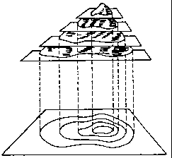
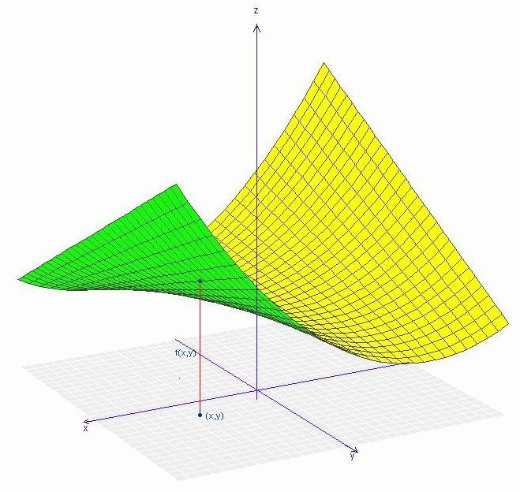
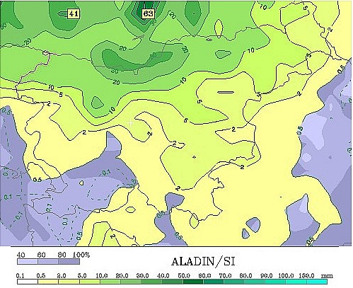
FUNKCIJE
PODAJANJE FUNKCIJ
Graf f je množica točk v prostoru, ki so oblike (x, y, f(x,y)) za (x,y)∈A.
alternativni prikazi
ploskev v prostoru
MATEMATIKA 1
7

Slide 8
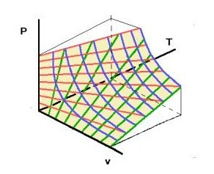
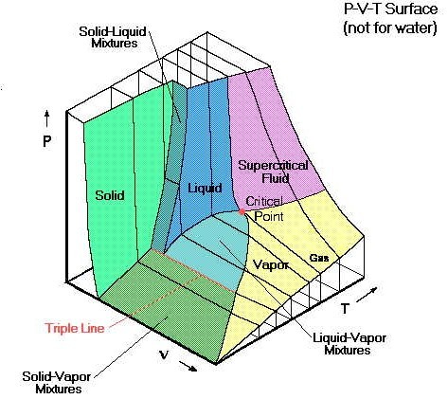
FUNKCIJE
PODAJANJE FUNKCIJ
ODSEKOMA DEFINIRANE FUNKCIJE
PVT-diagram idealnega plina
PVT-diagram realne snovi
MATEMATIKA 1
8

Slide 9
FUNKCIJE
ZNAČILNOSTI FUNKCIJ
V posodo točimo vodo iz pipe. Kateri graf prikazuje spreminjanje gladine h vode v odvisnosti od časa t ?
A
h
B
h
t
t
C
h
D
h
t
t
Ker so stene posode navpične, narašča gladina enakomerno - linearno.
MATEMATIKA 1
9

Slide 10
FUNKCIJE
ZNAČILNOSTI FUNKCIJ
Kateri graf ponazarja kinetično energijo E telesa, ki se giblje s hitrostjo v?
A
E
B
E
v
v
C
E
D
E
v
v
Kinetična energija je sorazmerna kvadratu hitrosti, E=mv²/2.
MATEMATIKA 1
10

Slide 11
FUNKCIJE
ZNAČILNOSTI FUNKCIJ
Kateri graf prikazuje spremembo prostornine V zraka v posodi ob spreminjanju pritiska p?
A
V
B
V
p
p
C
V
D
V
p
p
Boyle-Mariottov zakon: pV=konst., zato je V~1/p.
MATEMATIKA 1
11

Slide 12

FUNKCIJE
ZNAČILNOSTI FUNKCIJ
Kateri graf ponazarja nihanje strune na kitari?
A
y
B
y
t
t
C
y
D
y
t
t
Nihanje napete strune je primer dušenega nihanja:
moč zvoka hitro upade, višina pa ostane nespremenjena.
Fizikalno: amplituda eksponentno pada, frekvenca se ne spreminja.
Matematično: y=e^{-at} sin(bt), a je dušenje, b je frekvenca nihanja.
MATEMATIKA 1
12

Slide 13
FUNKCIJE
ZNAČILNOSTI FUNKCIJ
Kateri graf prikazuje spremembo temperature T ogrevane posode v odvisnosti od časa t, če je posoda prazna, in kateri, če je posoda polna vode?
A
T
B
T
t
t
prazna posoda
posoda z vodo
C
T
D
T
t
t
Posoda se ogreje do temperature vira toplote. Hitrost segrevanja je sorazmerna razliki temperatur (Newtonov zakon), zato razlika temperatur eksponentno upada. Temperatura polne posode se ne povečuje dokler vsa voda ne povre.
MATEMATIKA 1
13

Slide 14
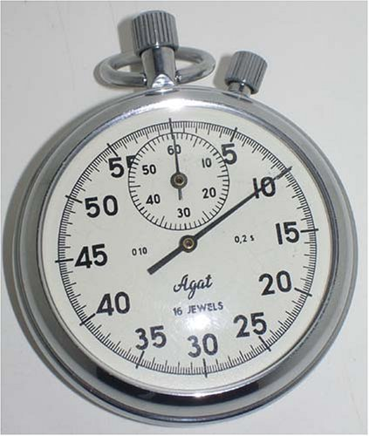
FUNKCIJE
ZNAČILNOSTI FUNKCIJ
Kateri graf ponazarja število sekund, ki ga kaže sekundni kazalec na uri?
A
B
t
t
C
D
t
t
MATEMATIKA 1
14

Slide 15
FUNKCIJE
ZNAČILNOSTI FUNKCIJ
ZNAČILNOSTI FUNKCIJE, KI SO RAZVIDNE IZ GRAFA
Definicijsko območje, zaloga vrednosti
Naraščanje in padanje, ekstremi
Ukrivljenost
Trend na robu definicijskega območja
Periodičnost in simetrije
MATEMATIKA 1
15

Slide 16
FUNKCIJE
ZNAČILNOSTI FUNKCIJ
Definicijsko območje in zaloga vrednosti
1
1
Definicijsko območje D_{f} je ‘senca’ (tj. slika projekcije) grafa na osi x, zaloga vrednosti Z_{f} pa je senca na osi y.
MATEMATIKA 1
16

Slide 17
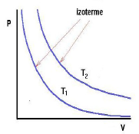
FUNKCIJE
ZNAČILNOSTI FUNKCIJ
Naraščanje in padanje funkcije
naraščajoča
padajoča
Pri stalni temperaturi je tlak padajoča funkcija prostornine.
MATEMATIKA 1
17

Slide 18
FUNKCIJE
ZNAČILNOSTI FUNKCIJ
Lokalno naraščanje in padanje funkcije
pri a je funkcija padajoča
a
b
pri b je funkcija naraščajoča
MATEMATIKA 1
18

Slide 19
FUNKCIJE
ZNAČILNOSTI FUNKCIJ
Globalni ekstremi
(globalni) maksimum
(globalni) minimum
MATEMATIKA 1
19

Slide 20
FUNKCIJE
ZNAČILNOSTI FUNKCIJ
Lokalni ekstremi
lokalni maksimum
ravnovesne lege so tipični primeri lokalnih ekstremov
lokalni minimum
MATEMATIKA 1
20

Slide 21
FUNKCIJE
ZNAČILNOSTI FUNKCIJ
Konveksnost in konkavnost
Funkcija je konveksna, če se njen graf krivi navzgor in konkavna, če se graf krivi navzdol.
konveksna
konkavna
konveksnost grafa ponazarja pospeševanje procesa
konkavnost grafa ponazarja pojemanje procesa
MATEMATIKA 1
21

Slide 22
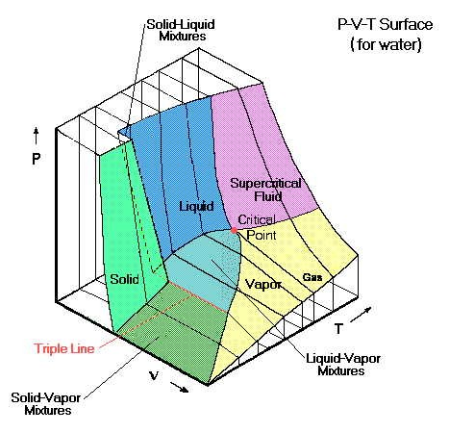
FUNKCIJE
ZNAČILNOSTI FUNKCIJ
Prevoji
Prevoji so točke, pri katerih funkcija preide iz konveksne v konkavno, ali obratno.
Prevoj je točka, pri kateri proces preide iz pospeševanja v zaviranje ali obratno.
Kritična točka snovi je prevoj na kritični izotermi.
MATEMATIKA 1
22

Slide 23
FUNKCIJE
ZNAČILNOSTI FUNKCIJ
Asimptote
Vodoravna asimptota
npr. temperatura posode, ki se segreje le do temperature vira
npr. dušeno nihanje
MATEMATIKA 1
23

Slide 24
FUNKCIJE
ZNAČILNOSTI FUNKCIJ
Linearna asimptota
Vsiljeno nihanje, asimptota je sinusoida
MATEMATIKA 1
24

Slide 25
Periodičnost in simetrija
FUNKCIJE
ZNAČILNOSTI FUNKCIJ
liha
soda
MATEMATIKA 1
25

Slide 26
FUNKCIJE
PODAJANJE FUNKCIJ
ELEMENTARNE FUNKCIJE
Polinomi
Racionalne funkcije
Algebrajske funkcije
Eksponentne in
logaritmske funkcije
Kotne in ločne funkcije
MATEMATIKA 1
26

Slide 27
FUNKCIJE
PODAJANJE FUNKCIJ
Elementarne funkcije dobimo s pomočjo računskih operacij in sestavljanja iz osnovnih funkcij.
Osnovne funkcije:
potence
eksponentna e^{x}
logaritemska ln x
koreni
sinus sin x
arkus sinus arcsin x
arkus tangens arctg x
MATEMATIKA 1
27

Slide 28
FUNKCIJE
PODAJANJE FUNKCIJ
Funkcije podane z grafom
Funkcija f:AB je predpis, ki vsakemu argumentu priredi eno funkcijsko vrednost.
Krivulja v ravnini je graf neke funkcije če jo vsaka navpična premica seka največ enkrat.
MATEMATIKA 1
28

Slide 29
FUNKCIJE
PODAJANJE FUNKCIJ
OBRATNE FUNKCIJE
f :AB
Praslika f ⁻¹(b)={a ∈ A| f(a)=b} (množica rešitev enačbe f(a)=b)
Predpis b ↦ f ⁻¹(b) določa funkcijo, če imajo množice f ⁻¹(b) natanko en element za vse b∈B.
Tedaj je f bijektivna, predpis
f ⁻¹:BA, b ↦ f ⁻¹(b)
pa je obratna (inverzna) funkcija za f.
f je surjektivna, če imajo f ⁻¹(b) vsaj en element.
f je injektivna, če imajo f ⁻¹(b) največ en element.
Kadar funkcija ni bijektivna, lahko včasih zožimo njeno domeno ali kodomeno in tako dobimo sorodno funkcijo, ki je bijektivna.
MATEMATIKA 1
29

Slide 30
FUNKCIJE
PODAJANJE FUNKCIJ
EKSPONENTNA FUNKCIJA
injektivna
surjektivna
Zožimo kodomeno na (0,+).
exp: (0,+) je bijektivna.
Obratna funkcija je
exp⁻¹=ln: (0,+)  
MATEMATIKA 1
30

Slide 31
FUNKCIJE
PODAJANJE FUNKCIJ
TANGENS
injektivna
surjektivna
Zožitev
je bijektivna.
Obratna funkcija
je strogo naraščajoča, ima
vodoravni asimptoti y=±π/2
MATEMATIKA 1
31

Slide 32
FUNKCIJE
PODAJANJE FUNKCIJ
SINUS
injektivna
surjektivna
Zožitev
je bijektivna.
Obratna funkcija je
MATEMATIKA 1
32

Slide 33
FUNKCIJE
PODAJANJE FUNKCIJ
Obratna funkcija
ni elementarna funkcija.
MATEMATIKA 1
33

Slide 34
FUNKCIJE
PODAJANJE FUNKCIJ
FUNKCIJSKE ENAČBE, IMPLICITNE FUNKCIJE
F(x,y)=0
f : AB je rešitev funkcijske enačbe, če je F(x,y) definirana za x ∈ A, y ∈ B in je F(x,f(x))=0 za vse x∈A.
Za funkcijo f pravimo, da je podana implicitno.
MATEMATIKA 1
34

Slide 35
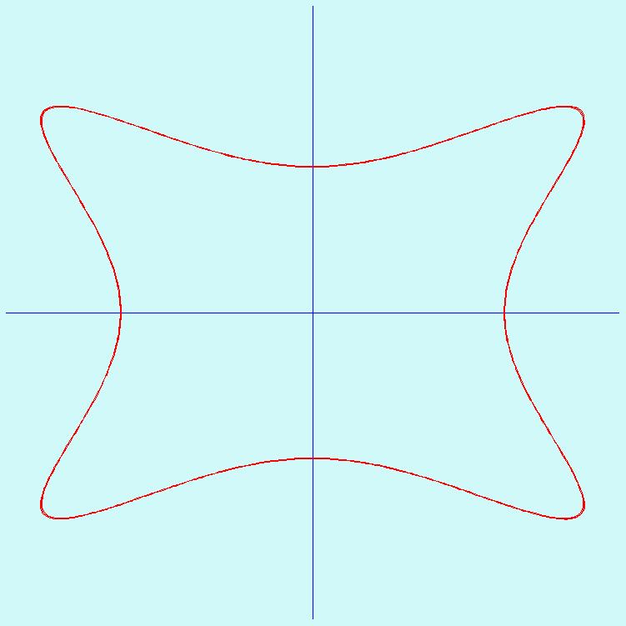
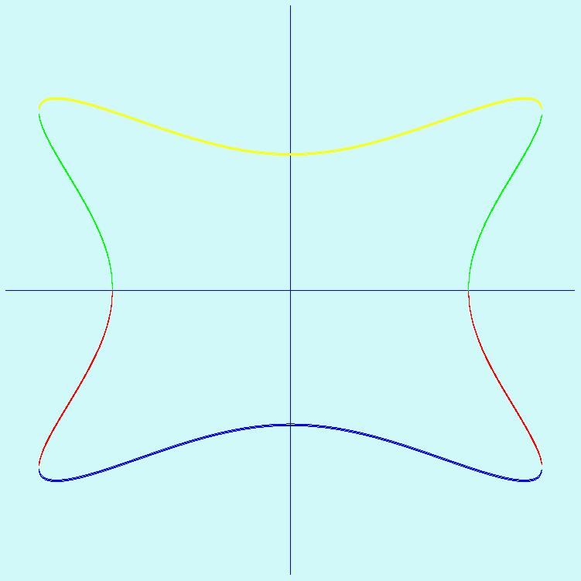
FUNKCIJE
PODAJANJE FUNKCIJ
Implicitna enačba določa funkcijo na odseku med dvema navpičnima tangentama
1
2a
2b
3a
3b
4
MATEMATIKA 1
35

Slide 36
FUNKCIJE
PODAJANJE FUNKCIJ
ZAPOREDJA FUNKCIJ
Taylorjevi približki za funkcijo arctg(x)
MATEMATIKA 1
36

Slide 37
FUNKCIJE
PODAJANJE FUNKCIJ
Fourierjevi približki za funkcijo arctg(x)
MATEMATIKA 1
37

